Slide 1
Листая страницы истории юннатского движения Костромской области

Slide 2
Костромская областная станция юных натуралистов
Дата основания : 1945 г.

Slide 3
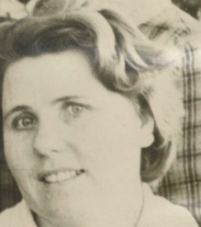
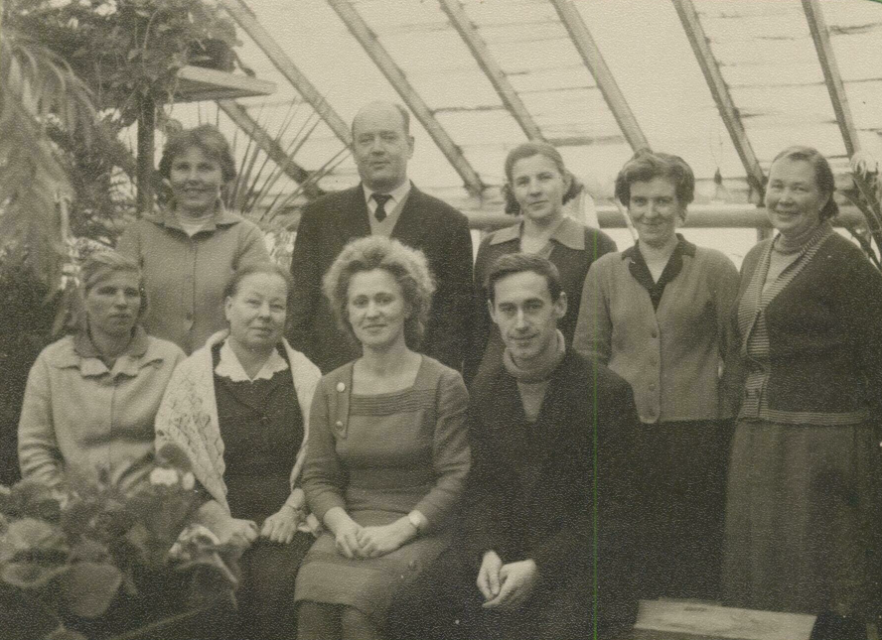
Истоки:
Копорская Инна Михайловна

Slide 4
На станции работали объединения:
Юный биолог
Юный орнитолог
Юный аквариумист
Юный растениевод
Юный цветовод
Юный натуралист
Юный энтомолог
Юный зоолог
Путешествие в мир природы
Любитель зелёной архитектуры
Экологические исследования
Экология человека
Природа и фантазия
Домашние любимцы

Slide 5
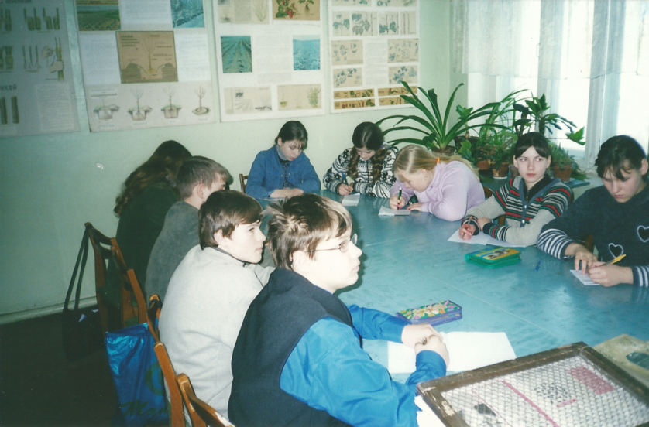
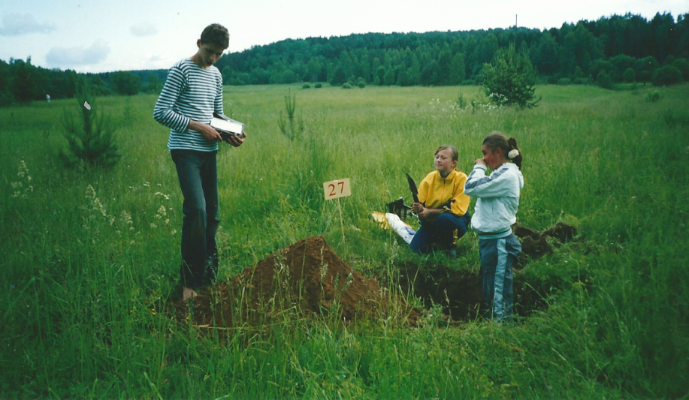
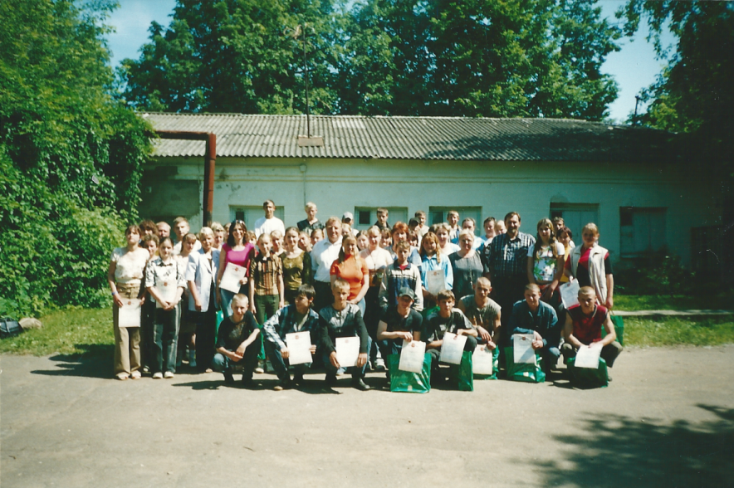
Основные направления деятельности станции
Образовательная деятельность
Информационно-просветительская деятельность
Исследовательская деятельность
Методическая работа
Экскурсионная деятельность
Организационно-массовая деятельность
Практико-ориентированная деятельность, природоохранная деятельность

Slide 6
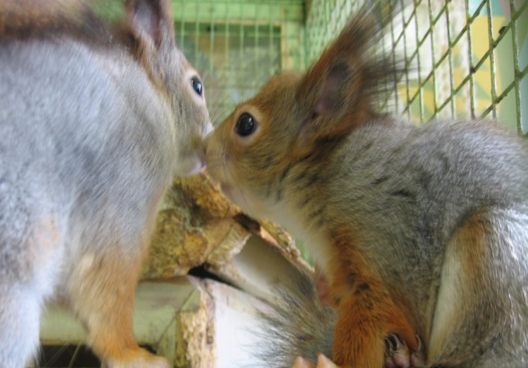
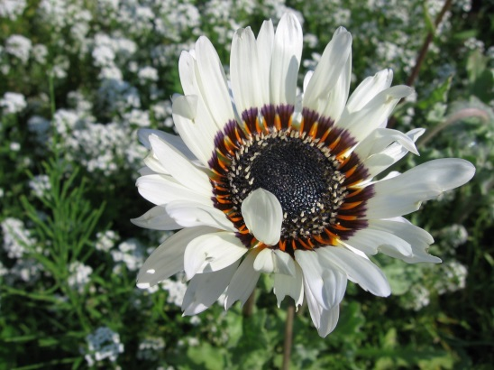
На территории станции располагались
Учебно-опытные теплицы
Живой уголок
Учебно-опытный участок

Slide 7
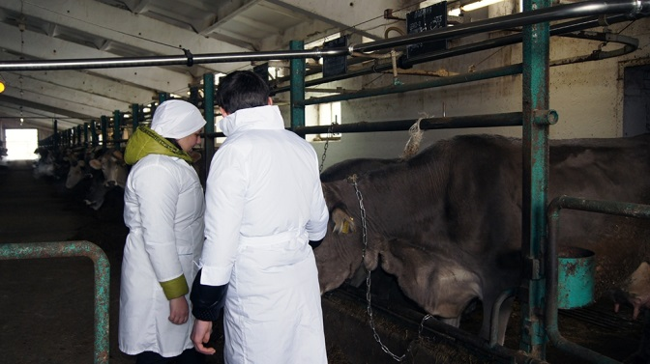
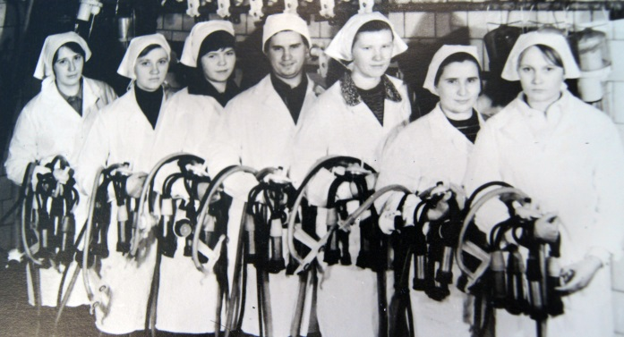
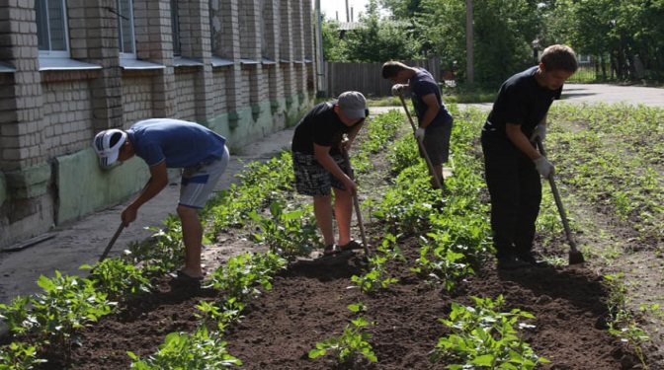
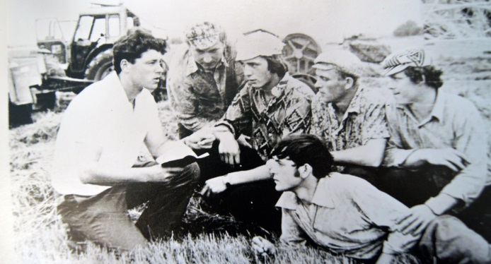
Ученические производственные бригады
В 1954 году были созданы первые ученические производственные бригады

Slide 8
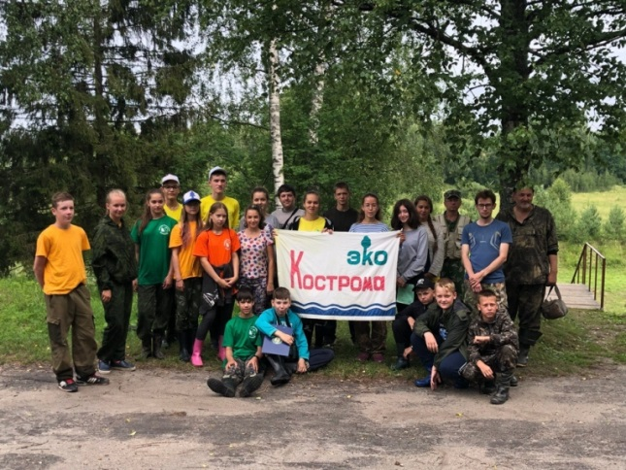
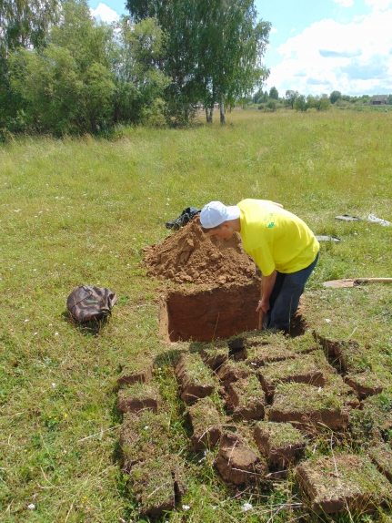
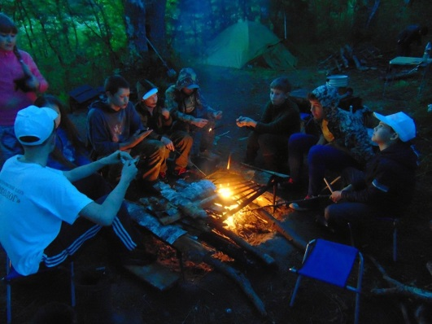
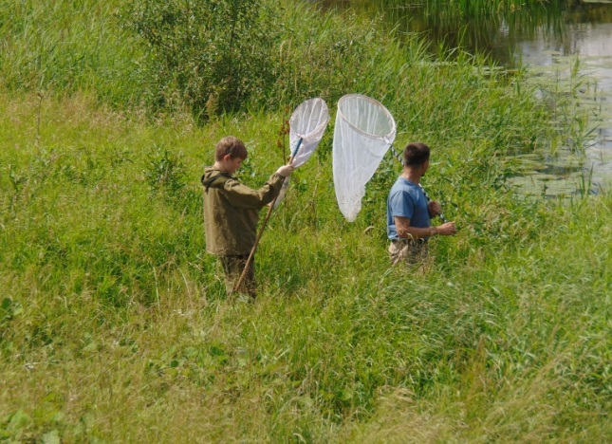
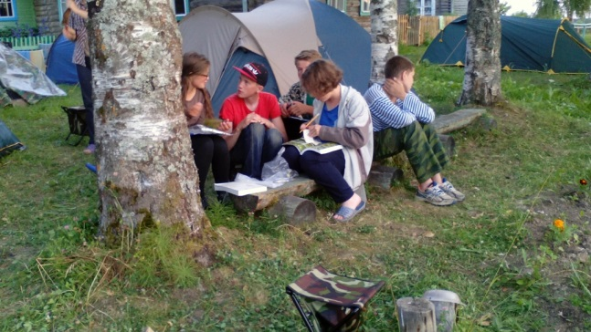
Клуб «Эколог»

Slide 9
Эколого-билогический центр им. Ю.П. Карвацокго

Slide 10
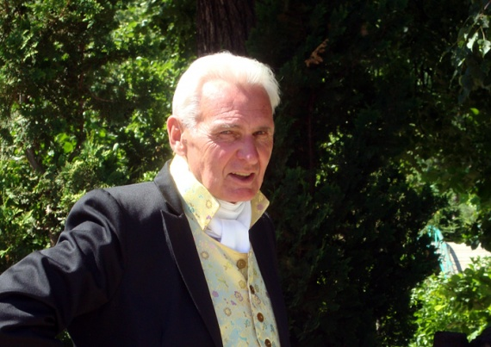
Основатель центра

Slide 11
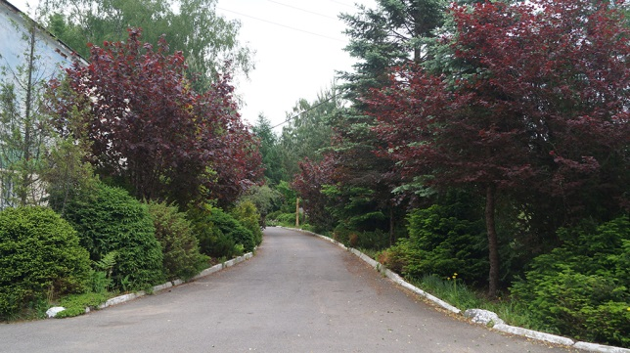
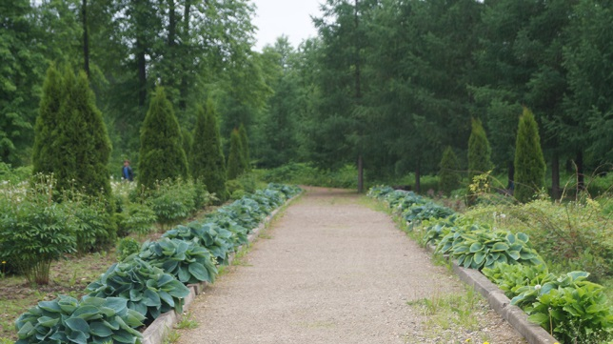
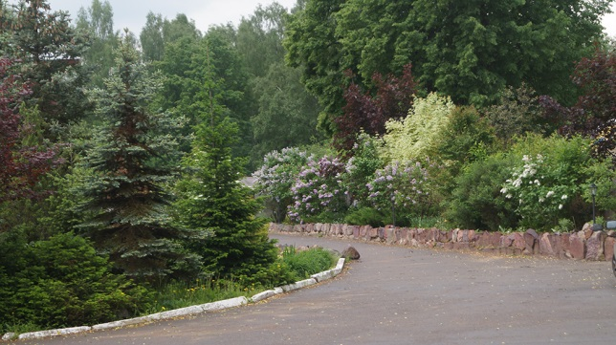
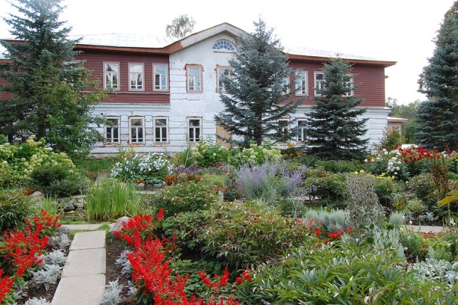
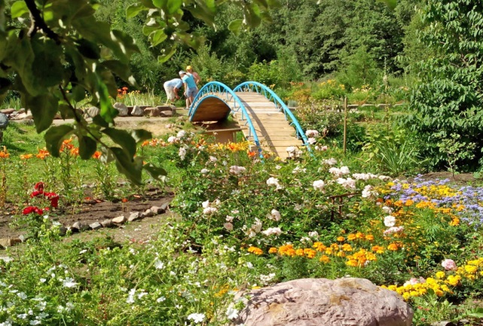
Учебно-опытные участки

Slide 12
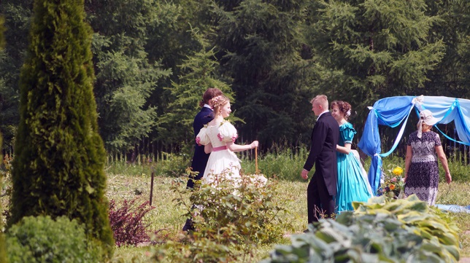
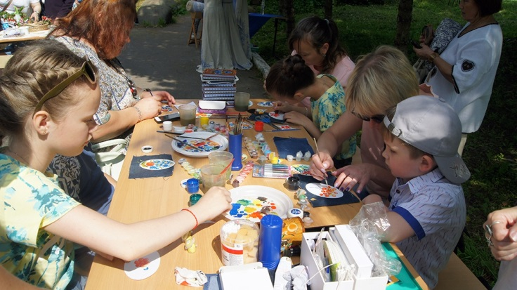
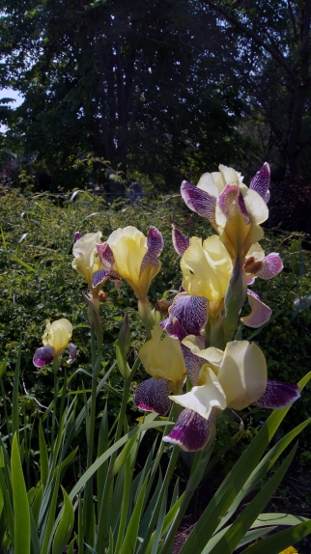
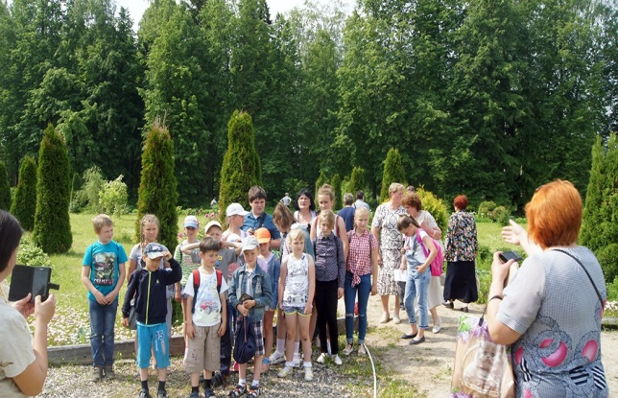
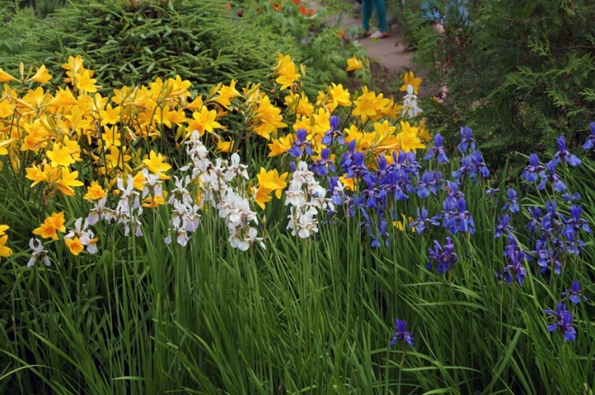
Бал цветов

Slide 13
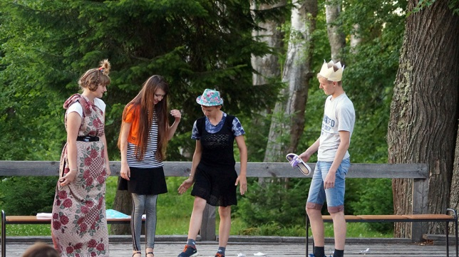
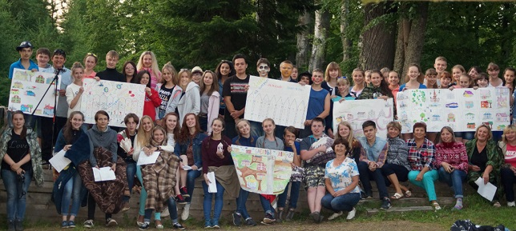
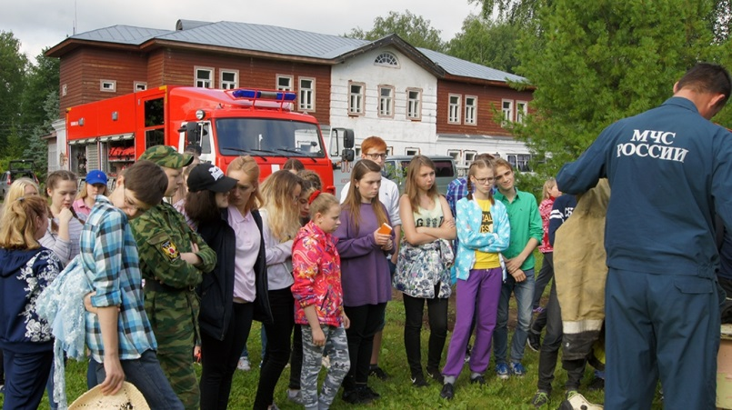
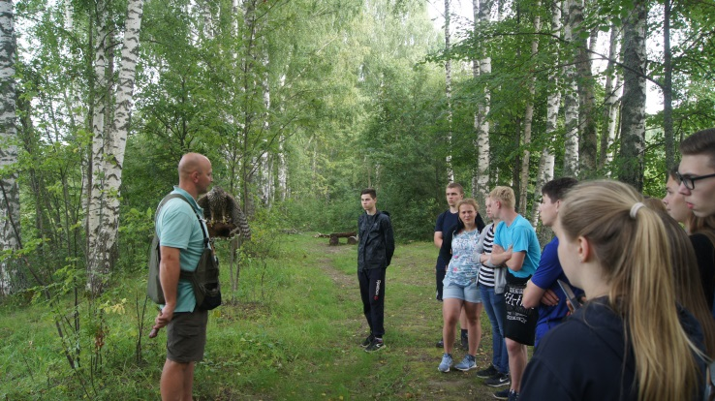
Летний профильный лагерь

Slide 14
Спасибо за внимание!

